Slide 1


CAPACITACIÓN TÉCNICA · OPERACIÓN · MO-EAF-06
1
Sonda seca
Temperatura y muestreo
2
Puerta libre
Medir T y O activo y tomar una muestra confiable para vaciar en ventana, sin exponer a nadie en la puerta
3
Inmersión
4
Curva válida
12 h
40 h
3
1,630
5
Laboratorio ≤ 4 min
teoría (S-02)
OJT · 50 mediciones
pasos críticos ★
°C de vaciado (± 15, por grado)
6
Decisión de vaciado
Para: S-02 Segundo Hornero · S-11 Muestrero / Analista · S-01 Primer Hornero · C-05 Supervisor de Hornos
Fuente: manual MO-EAF-06 v0.1 (Borrador para validación) y FT-ACE-001 v0.3. Material de capacitación; no sustituye al manual.
1
Notes:
CÓMO EXPLICARLA: Objetivo del curso: Medir T y O activo y tomar una muestra confiable para vaciar en ventana, sin exponer a nadie en la puerta. Principio rector: Sonda seca, puerta libre y curva válida; si no, no hay lectura.
PUNTOS A CERRAR: Presentar a los participantes, el objetivo y la ruta de certificación (teoría → OJT → evaluación práctica).
[POR CONFIRMAR] Profundidad y tiempos de la lanza, tipo de termopar y práctica de arco durante la medición con el OEM · Exactitud ± 3 °C, meseta, tiempo de análisis, calibración mensual y velocidad de calentamiento (supuestos)

Slide 2





01 · OBJETIVOS DE APRENDIZAJE
Al terminar, mides bien a la primera y sin exponerte
Usar solo sondas secas e íntegras
POR QUÉ IMPORTA
Tomar del almacén seco el tipo correcto; desechar la sonda con cartón húmedo, roto o golpeado.
Con la T, el O y la muestra se decide el vaciado y se calcula el Al de la olla. Una lectura falsa vacía acero frío, sobreoxidado o fuera de grado. Y una sonda húmeda o una persona frente a la puerta durante la inmersión son quemaduras graves.
Medir en el momento correcto
M1 a mitad del DRI (T); M2 al inicio del afino (T + O + muestra); M3 1–2 min antes de vaciar (T + O).
Validar la curva
Meseta ≤ 2 °C por ≥ 1.5 s; si no, repetir con otra sonda, máximo 2 intentos.
Sonda seca, puerta libre y curva válida; si no, no hay lectura.
Decidir el vaciado con datos
T 1,630 ± 15 °C, O 500–900 ppm, C 0.04–0.08 %, P ≤ 0.015 %; enviar T y O a olla y LF.
Fuente: manual MO-EAF-06 v0.1 (Borrador para validación) y FT-ACE-001 v0.3. Material de capacitación; no sustituye al manual.
2
Notes:
CÓMO EXPLICARLA: Leer cada objetivo como una conducta observable que se evaluará en campo.
PUNTOS A CERRAR: Confirmar que cada participante sabe en qué rol ejecutará el proceso.

Slide 3
02 · ROLES Y RESPONSABILIDADES
S-02 mide, S-11 analiza y S-01 decide el vaciado
Rol | Qué hace en la medición | RACI
C-05 Supervisor de Hornos | Dueño; autoriza la medición manual y vaciar con datos incompletos | A
S-02 Segundo Hornero | Monta la sonda, opera la lanza, valida la curva y envía la muestra | R
S-11 Muestrero / Analista | Analiza la muestra en el espectrómetro; reporta en ≤ 4 min [Supuesto] | R
S-01 Primer Hornero | Pide la medición a tiempo; decide ajustes y la hora de vaciado | R
C-07 Ingeniero de Proceso | Define momentos de medición, tipos de sonda y reglas de validación | C
C-09 Metalurgista de Producto | Define límites químicos por grado | C
Fuente: manual MO-EAF-06 v0.1 (Borrador para validación) y FT-ACE-001 v0.3. Material de capacitación; no sustituye al manual.
3
Notes:
CÓMO EXPLICARLA: R = ejecuta · A = dueño y responsable final · C = consultado · I = informado.
PUNTOS A CERRAR: Cada participante identifica su renglón y a quién escala.

Slide 4
03 · EL PROCESO
Una lectura mala se repite; nunca se adivina
Pedir
Sonda
Montar
Puerta libre
Inmergir
Validar
Muestra
Decidir
S-01 solicita M1, M2 o M3
Seca, íntegra y del tipo correcto
“Contacto OK” en la HMI
Arco reducido o apagado; nadie al frente
300–400 mm; T 4–6 s, O 8–12 s
Meseta; si no, otra sonda (máx. 2)
Tubo neumático; laboratorio ≤ 4 min
T, O, C, P en ventana → MO-EAF-07
PRINCIPIO DEL PROCESO
Una lectura dentro de la escoria da una T falsa: profundidad correcta y meseta, o se repite.
Sonda seca, puerta libre y curva válida; si no, no hay lectura.
Fuente: manual MO-EAF-06 v0.1 (Borrador para validación) y FT-ACE-001 v0.3. Material de capacitación; no sustituye al manual.
4
Notes:
CÓMO EXPLICARLA: Recorrer el flujo de izquierda a derecha; señalar las compuertas de decisión.
PUNTOS A CERRAR: Qué pasa si una condición previa no se cumple: no se avanza.

Slide 5
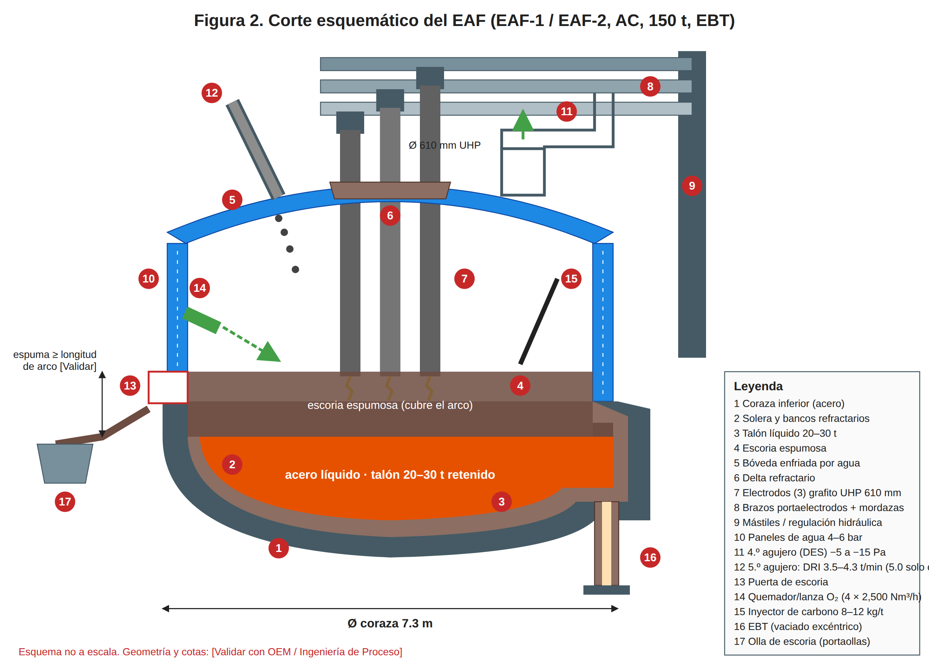
03 · EL PROCESO
La lanza entra por la puerta y cruza la escoria
LECTURA
La lanza manipuladora entra por la puerta de escoria (13).
La sonda cruza la escoria espumosa (4) y mide 300–400 mm dentro del acero.
Una lectura en la escoria da T falsa: por eso se valida la meseta.
Fuente: manual MO-EAF-06 v0.1 (Borrador para validación) y FT-ACE-001 v0.3. Material de capacitación; no sustituye al manual. Figura: eaf-corte-horno.svg.
5
Notes:
CÓMO EXPLICARLA: Usar la figura para ubicar cada componente en planta.
PUNTOS A CERRAR: Pedir a un participante que explique la figura con sus palabras.

Slide 6
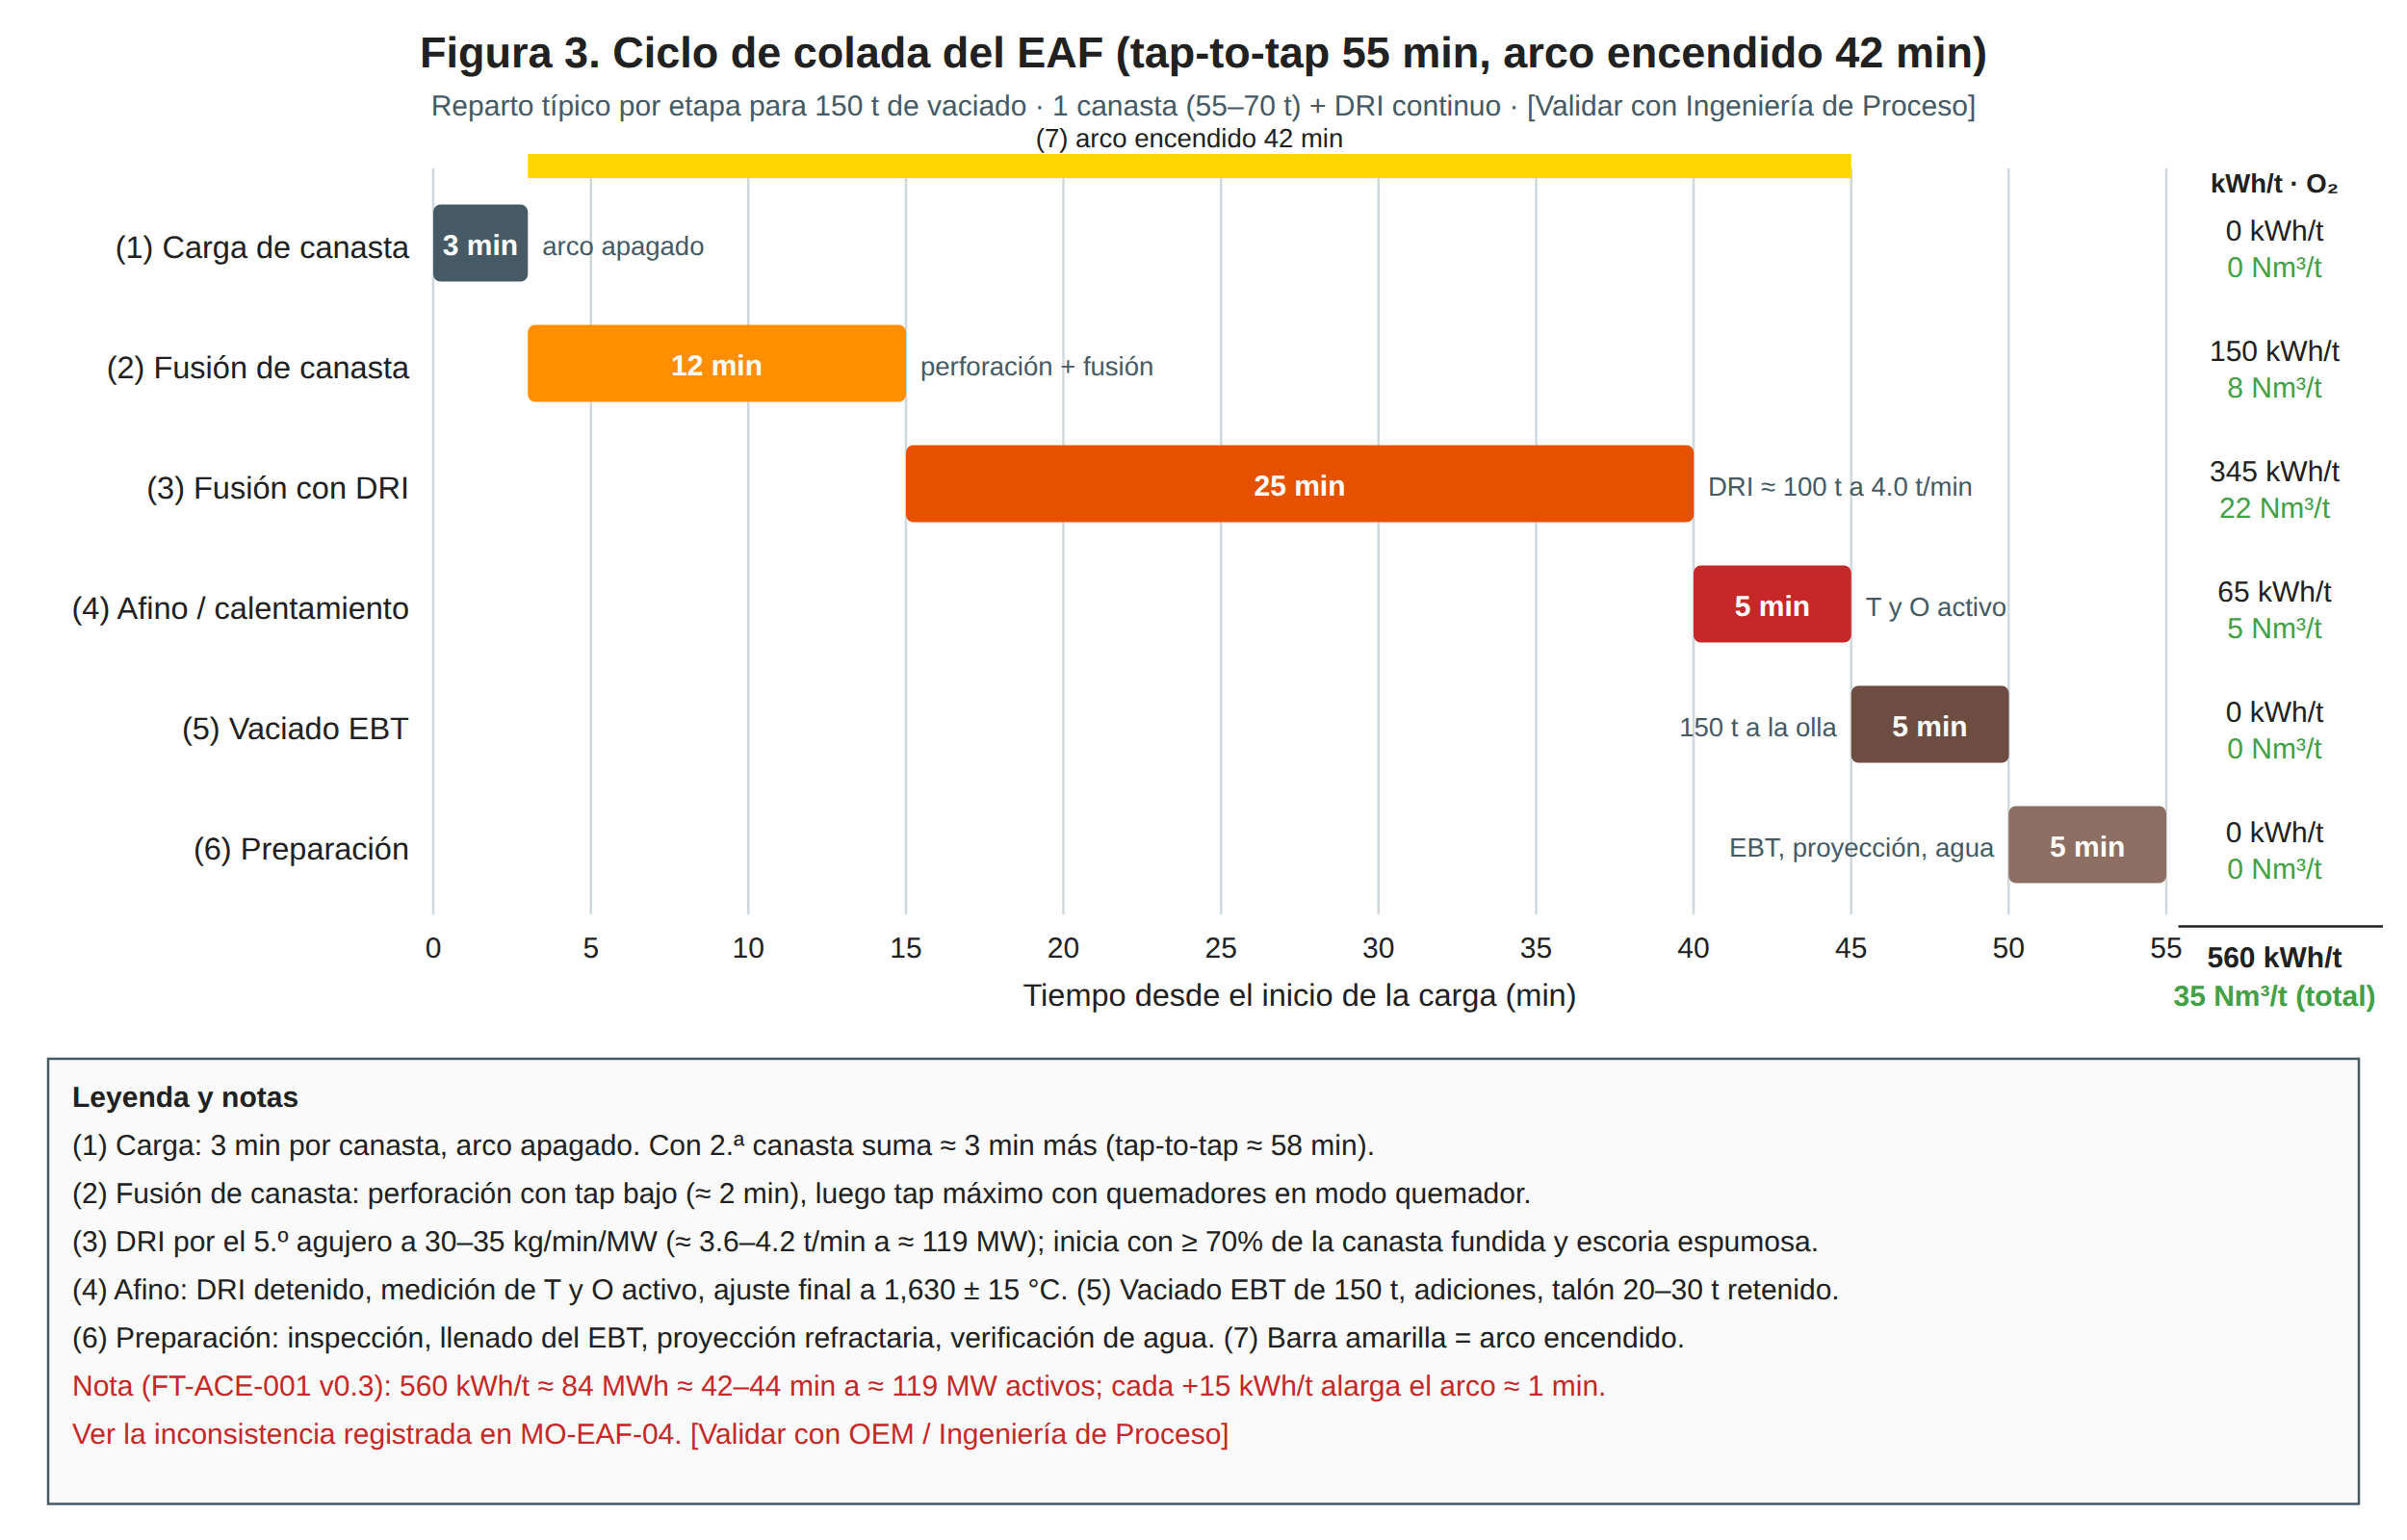
03 · EL PROCESO
Tres mediciones: M1 en el DRI, M2 y M3 en el afino
LECTURA
M1: T a mitad de la alimentación de DRI (≈ min 24–26 de arco).
M2: T + O + muestra al inicio del afino, con el DRI detenido.
M3: T + O 1–2 min antes de vaciar, para calcular Al y aleaciones de la olla.
Fuente: manual MO-EAF-06 v0.1 (Borrador para validación) y FT-ACE-001 v0.3. Material de capacitación; no sustituye al manual. Figura: eaf-ciclo-colada.svg.
6
Notes:
CÓMO EXPLICARLA: Usar la figura para ubicar cada componente en planta.
PUNTOS A CERRAR: Pedir a un participante que explique la figura con sus palabras.

Slide 7
04 · EQUIPOS Y MAQUINARIA
Siete equipos; la sonda seca es la primera condición
Equipo | Función | Especificación clave | Verificar antes
Lanza manipuladora | Inmerge sondas sin exponer a nadie | Profundidad y tiempo [Validar con OEM] | Contacto de portasondas; sin alarmas
Termopar desechable | Temperatura | ± 3 °C [Supuesto] | Lote vigente, almacenado seco
Sonda T + O (celda ZrO₂) | Temperatura y O activo | Rango de O según proveedor | Lote vigente, seca, sin golpes
Muestreador (paleta) | Muestra para espectrómetro | Con desoxidante Al/Zr | Seco y sin daño
HMI de lectura | Muestra la curva y el valor | Validación automática de meseta | Calibración mensual [Supuesto]
Tubo neumático y OES | Envía y analiza la muestra | C, P, S, Mn, Cu, Ni, Cr, Mo, Sn | Sin atascos; OES estandarizado
Lanza manual de respaldo | Medir si falla el robot | — | Guardada seca; solo con autorización
Fuente: manual MO-EAF-06 v0.1 (Borrador para validación) y FT-ACE-001 v0.3. Material de capacitación; no sustituye al manual.
7
Notes:
CÓMO EXPLICARLA: La columna resaltada es lo que se verifica ANTES de operar.
PUNTOS A CERRAR: Equipo que no pasa la verificación = no se opera; se reporta.
[POR CONFIRMAR] Especificaciones marcadas en la tabla

Slide 8
05 · PARÁMETROS DE OPERACIÓN
T, O, C y P abren o cierran la ventana de vaciado
Parámetro | Objetivo | Rango | Alarma | Acción
T de vaciado | 1,630 °C | 1,615–1,645 °C | < 1,610 o > 1,650 °C | < 1,610: calentar; > 1,650: LF
O activo al vaciado | 700 ppm | 500–900 ppm | > 1,000 o < 400 ppm | > 1,000: menos O₂, más C
C al vaciado | 0.06 % | 0.04–0.08 % | > 0.10 % | Más O₂ en el afino
P al vaciado | ≤ 0.012 % | ≤ 0.015 % | > 0.015 % | No vaciar sin C-05 / C-09
Profundidad | 350 mm | 300–400 mm [Validar con OEM] | < 250 mm | Repetir: T falsa en escoria
Tiempo de inmersión | T 5 s; O 10 s | T 4–6 s; O 8–12 s | > 15 s | Sonda destruida; repetir
Meseta válida | ≤ 2 °C en ≥ 1.5 s [Supuesto] | — | Sin meseta | Repetir con otra sonda
Tiempo de análisis | ≤ 4 min [Supuesto] | 3–5 min | > 6 min | S-01 decide con T y O
POR CONFIRMAR Calentar ≈ 1 min por 8–10 °C con tap 14 [Supuesto]. Termopar tipo S o B [Validar con OEM]. Dos lecturas sin energía con > 10 °C de diferencia: revisar lote.
Fuente: manual MO-EAF-06 v0.1 (Borrador para validación) y FT-ACE-001 v0.3. Material de capacitación; no sustituye al manual.
8
Notes:
CÓMO EXPLICARLA: Leer cada renglón: objetivo, rango normal, alarma y la acción (columna resaltada).
PUNTOS A CERRAR: Ejercicio: dar un valor fuera de rango y pedir la acción correcta.
[POR CONFIRMAR] Calentar ≈ 1 min por 8–10 °C con tap 14 [Supuesto]. Termopar tipo S o B [Validar con OEM]. Dos lecturas sin energía con > 10 °C de diferencia: revisar lote.

Slide 9




06 · SEGURIDAD
Sonda húmeda y puerta ocupada: los riesgos
★ Sonda seca o no entra
EPP OBLIGATORIO
Almacén seco y cerrado; cartón íntegro. Sonda húmeda o golpeada se desecha: puede proyectar metal por la puerta.
Careta con visor dorado y capucha aluminizada
Chaqueta, polainas y guantes aluminizados
Ropa ignífuga y botas metatarsales
Protección auditiva y detector multigás
Laboratorio: lentes y guantes para muestra caliente
★ Nadie frente a la puerta
Roja ≤ 5 m de la puerta, amarilla 5–15 m, mientras la lanza está dentro. Se mide con la lanza manipuladora.
★ Medición manual solo autorizada
Con OK de C-05, arco apagado, EPP aluminizado completo, un intento y un segundo trabajador observando.
★ Arco y retiro de la muestra
Potencia reducida o arco apagado según la práctica [Validar con OEM]; retiro lento; la muestra se enfría protegida.
Fuente: manual MO-EAF-06 v0.1 (Borrador para validación) y FT-ACE-001 v0.3. Material de capacitación; no sustituye al manual. Serie MS-ACE.
9
Notes:
CÓMO EXPLICARLA: Los controles con ★ son críticos: si fallan puede haber una fatalidad. Se evalúan en la certificación.
PUNTOS A CERRAR: Cualquier persona puede y debe detener el trabajo si un control crítico no está.

Slide 10

06 · SEGURIDAD
Al medir, solo el ejecutor en zona roja
LECTURA
Muestreo y temperatura: solo el ejecutor en roja, a ≥ 1.5 m de la puerta.
Medición manual: de lado a la puerta y máximo 2 min en zona roja.
Salida a zona verde o refugio en ≤ 30 s desde cualquier punto rojo.
Fuente: manual MO-EAF-06 v0.1 (Borrador para validación) y FT-ACE-001 v0.3. Material de capacitación; no sustituye al manual. Figura: ms-zonas-exclusion-nave.svg.
10
Notes:
CÓMO EXPLICARLA: Ubicar en la figura dónde está cada persona durante el proceso.
PUNTOS A CERRAR: Distancias y rutas de escape: preguntar a cada participante la suya.

Slide 11
07 · CALIDAD
Una muestra mala es un análisis falso
Variable | Especificación | Cómo y cuándo | Si falla
T de vaciado | 1,630 ± 15 °C según grado | Sonda en M3, cada colada | Olla congelada o refractario dañado
O activo | 500–900 ppm | Sonda en M2 y M3 | Al fuera de rango o exceso de inclusiones
Química del baño | C 0.04–0.08 %; P ≤ 0.015 % | Muestra en M2 | Colada fuera de grado
Representatividad | Paleta sin porosidad ni escoria | Visual en laboratorio | Análisis falso
Trazabilidad | Colada, momento y hora | Etiqueta automática | Error de asignación
El O activo de M3 es la base del cálculo de Al de la olla: con señal inestable no se usa.
Fuente: manual MO-EAF-06 v0.1 (Borrador para validación) y FT-ACE-001 v0.3. Material de capacitación; no sustituye al manual.
11
Notes:
CÓMO EXPLICARLA: Relacionar cada variable con el defecto que causa aguas abajo.
PUNTOS A CERRAR: Quién registra cada variable y dónde.

Slide 12
08 · PASO A PASO
Once pasos; tres no admiten error (1/2)
# | Paso | Cómo hacerlo y qué medir | Criterio | Rol
★ 1 | Prepara sondas | Del almacén seco, el tipo requerido (T, T + O, muestreador); cartón sin humedad, roturas ni golpes | Sonda íntegra y seca | S-02
2 | Monta la sonda | En el portasondas hasta el tope; verifica “contacto OK” en la HMI | Contacto OK | S-02
3 | Coordina con el púlpito | S-01 reduce potencia o apaga el arco según la práctica; DRI detenido en M2/M3 | Confirmación por radio | S-01
★ 4 | Despeja la puerta | Nadie frente a la puerta ni en la trayectoria de la lanza | Zona libre | S-02
5 | Inmerge | Ciclo automático: 300–400 mm bajo la escoria; T 4–6 s, O 8–12 s | Ciclo completo | S-02
6 | Valida la curva | Meseta ≤ 2 °C por ≥ 1.5 s; si no es válida, repite con otra sonda (máx. 2 intentos) | Lectura válida | S-02
7 | Retira y envía la muestra | Retira la paleta sin golpear; enfría en posición protegida; tubo neumático con identificación | Muestra en laboratorio | S-02
Fuente: manual MO-EAF-06 v0.1 (Borrador para validación) y FT-ACE-001 v0.3. Material de capacitación; no sustituye al manual. ★ = paso crítico, se evalúa en la certificación.
12
Notes:
CÓMO EXPLICARLA: Leer cada paso y demostrar en campo o simulador los pasos ★ (renglones resaltados).
PUNTOS A CERRAR: Los pasos ★ no se omiten ni se cambian de orden.

Slide 13
08 · PASO A PASO
Once pasos; tres no admiten error (2/2)
# | Paso | Cómo hacerlo y qué medir | Criterio | Rol
8 | Analiza | Prepara la superficie, analiza y reporta en ≤ 4 min | Resultado en nivel 2 | S-11
9 | Decide | Compara T, O, C y P con la ventana del grado; decide ajuste o vaciado | Ventana cumplida | S-01
10 | Informa a olla y LF | Envía T y O finales para el cálculo de adiciones (MO-EAF-07) y a LF | Datos transmitidos | S-01
★ 11 | Respaldo manual | Solo si falla el robot: OK de C-05, arco apagado, EPP completo, un intento, segundo trabajador observando | Lectura sin exposición prolongada | S-02 / C-05
Fuente: manual MO-EAF-06 v0.1 (Borrador para validación) y FT-ACE-001 v0.3. Material de capacitación; no sustituye al manual. ★ = paso crítico, se evalúa en la certificación.
13
Notes:
CÓMO EXPLICARLA: Leer cada paso y demostrar en campo o simulador los pasos ★ (renglones resaltados).
PUNTOS A CERRAR: Los pasos ★ no se omiten ni se cambian de orden.

Slide 14
09 · CONDICIONES ANORMALES
Ante proyección: retirar la lanza y alejarse
Síntoma | Acción inmediata | Avisar a
Sin meseta o lectura errática | Repetir con otra sonda; limpiar contactos; revisar profundidad | S-01; C-07 si repite
Proyección al inmergir | Retirar la lanza y alejarse; apartar el lote; no usar sus sondas (MS-ACE-03) | C-05, C-16
Muestra con porosidad o escoria | Tomar una nueva muestra | S-11
Lanza manipuladora sin servicio | Mantenimiento; respaldo manual solo con autorización de C-05 | C-05, Mtto
Laboratorio > 6 min sin resultado | S-01 decide con T y O; C-05 autoriza vaciar solo si el grado lo permite | C-05, C-09
T > 30 °C distinta a la esperada | Repetir la medición; revisar el DRI (MO-EAF-03) | C-07
P > 0.015 % | No vaciar; aplicar MO-EAF-05 | C-05, C-09
Fuente: manual MO-EAF-06 v0.1 (Borrador para validación) y FT-ACE-001 v0.3. Material de capacitación; no sustituye al manual. Serie MS-ACE-09 para emergencias.
14
Notes:
CÓMO EXPLICARLA: Practicar cada renglón como simulacro de mesa: síntoma → acción → a quién avisar.
PUNTOS A CERRAR: Nadie improvisa: si no está aquí, se detiene y se escala al supervisor.

Slide 15
10 · COMPETENCIA Y CERTIFICACIÓN
Certificación nivel U: demostrar, no asistir
I
Introducción y Conocimiento
L
Aprendizaje y Práctica Supervisada
U
Ejecución Autónoma y Habilitada
O
Dominio, Optimización e Instrucción
PASOS ★ QUE SE EVALÚAN
Rechaza una sonda húmeda o dañada
Mantiene la zona de la puerta libre durante la inmersión
Reconoce una curva válida y una no válida
Conoce las condiciones de la medición manual y no la hace sin autorización
Rol | ILUO | Teoría | OJT supervisado | Vigencia
S-02 Segundo Hornero | U | 12 h | 40 h / 50 mediciones | 24 meses
S-11 Muestrero / Analista | U | 24 h | 80 h / 100 análisis | 24 meses
S-01 Primer Hornero | U | 8 h | 20 decisiones de vaciado | 24 meses
Fuente: manual MO-EAF-06 v0.1 (Borrador para validación) y FT-ACE-001 v0.3. Material de capacitación; no sustituye al manual. TD-P07. ILUO: I Introducción · L Práctica supervisada · U Ejecución autónoma · O Dominio e instrucción.
15
Notes:
CÓMO EXPLICARLA: Nivel requerido: U (Ejecución Autónoma y Habilitada). La evaluación es práctica, ante evaluador certificado, sobre los pasos ★.
PUNTOS A CERRAR: Quien no demuestra todos los pasos ★ queda "aún no competente" y repite OJT dirigido.

Slide 16
10 · COMPETENCIA Y CERTIFICACIÓN
De la teoría a la certificación en seis pasos
1
2
3
4
5
6
Teoría
Autoevaluación
OJT supervisado
Evaluación práctica ★
Registro IMaS y DC-3/SIRCE
Recertificación
12 h
≥ 80 %
40 h / 50 mediciones
100 % pasos ★
≤ 10 días hábiles
24 meses
REGLAS DE LA CERTIFICACIÓN
La certificación vale solo para el proceso y el rol evaluados; se suspende tras un incidente grave hasta reevaluar.
El trabajador con experiencia puede solicitar la evaluación directa como examen de suficiencia (LFT art. 153-U).
Sin certificación vigente no se ejecuta la tarea crítica: el permiso de trabajo lo bloquea.
Fuente: manual MO-EAF-06 v0.1 (Borrador para validación) y FT-ACE-001 v0.3. Material de capacitación; no sustituye al manual. Registro de competencia en IMaS; constancia DC-3/SIRCE (obligación STPS).
16
Notes:
CÓMO EXPLICARLA: Explicar la ruta completa y los tiempos.
PUNTOS A CERRAR: Aclarar que la evaluación no es sanción: es la evidencia de que la persona puede trabajar segura.

Slide 17

10 · AUTOEVALUACIÓN
Autoevaluación: cinco preguntas antes del OJT
PREGUNTA 1
PREGUNTA 2
PREGUNTA 3
¿Qué haces con una sonda cuyo cartón está húmedo?
¿Qué curva de temperatura es válida?
¿Cuál es la ventana típica de T de vaciado?
a) Secarla junto a la puerta
b) Desecharla
c) Usarla solo para medir T
a) Subida lenta sin meseta
b) Meseta ≤ 2 °C por ≥ 1.5 s
c) Picos y caídas bruscas
a) 1,560–1,590 °C
b) 1,615–1,645 °C
c) 1,680–1,710 °C
PREGUNTA 4
PREGUNTA 5
CRITERIO
Falla la lanza manipuladora. ¿Qué haces?
¿Para qué sirve el O activo medido en M3?
Mínimo 4 de 5 correctas
a) Medir a mano de inmediato
b) Pedir autorización a C-05
c) Vaciar sin medir
a) Calcular el Al de la olla
b) Medir el nitrógeno
c) Conocer el peso vaciado
Con 4 o más pasas al OJT supervisado. Con menos, repasa el manual con tu instructor y repite la autoevaluación.
Fuente: manual MO-EAF-06 v0.1 (Borrador para validación) y FT-ACE-001 v0.3. Material de capacitación; no sustituye al manual. Respuestas en las notas del orador.
17
Notes:
RESPUESTAS:
1) b) Desecharla — Sonda húmeda = proyección de metal por la puerta. Se desecha y se revisa el almacén.
2) b) Meseta ≤ 2 °C por ≥ 1.5 s — Subida lenta: sonda en escoria. Picos: contacto o termopar dañado. En ambos casos se repite.
3) b) 1,615–1,645 °C — Objetivo 1,630 °C según grado; < 1,610 se calienta; > 1,650 se ajusta y se avisa a LF.
4) b) Pedir autorización a C-05 — Respaldo manual solo con OK de C-05, arco apagado, EPP completo, un intento y un observador.
5) a) Calcular el Al de la olla — Con el O activo se calculan el Al y las aleaciones de la olla (MO-EAF-07).
CÓMO EXPLICARLA: dar 5 minutos; revisar en grupo. PUNTOS A CERRAR: mínimo 4 de 5 correctas para pasar a OJT.

Slide 18
11 · CIERRE
Reglas de la medición que no se negocian
1
Sonda húmeda no entra al horno
2
Nadie frente a la puerta en la inmersión
Cartón húmedo, roto o golpeado: se desecha.
Roja ≤ 5 m; se mide con la lanza manipuladora.
3
Sin meseta no hay lectura
4
Medición manual solo con OK de C-05
Se repite con otra sonda, máximo 2 intentos.
Arco apagado, EPP completo, un intento y un observador.
Siguiente paso: OJT supervisado y evaluación práctica (TD-P07); registro en IMaS y DC-3/SIRCE. Validación: visto bueno técnica (pendientes: seguridad, laboral, diseño instruccional).
18
Notes:
CÓMO EXPLICARLA: Cerrar con las reglas que no se negocian; cada participante repite la regla más importante para su rol.
PUNTOS A CERRAR: Agendar OJT con el supervisor y el evaluador.
[POR CONFIRMAR] Profundidad y tiempos de la lanza, tipo de termopar y práctica de arco durante la medición con el OEM · Exactitud ± 3 °C, meseta, tiempo de análisis, calibración mensual y velocidad de calentamiento (supuestos)

